Slide 1

企微·公司培训
企微邮箱
汇报人：王晋
时间：2023年3月

Slide 2
1
用户新增
USER ADD
目 录
2
用户禁用
USER DISENABLE
CONTENTS
3
邮件备份
MAIL BACKUP
4
邮件归档
MAIL ARCHIVE

Slide 3
01
用户新增
章节
PART
增加
修改
删除
查询

Slide 4
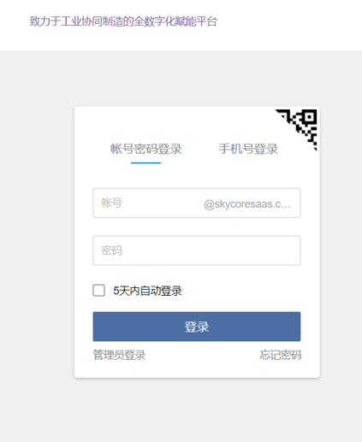
用户增加
1. 登陆入口：https://mail.skycoresaas.com
2. 账号格式： 姓名，别名，账号要和企业邮箱保持一致，统一为名（或英文名）,姓全拼
3. 必填字段：姓名、性别、账号、企业邮箱、手机号
4. 邀请加入：若不需要加入企业可选择不邀请其加入，该用户邮箱自动启用
5. 如何修改：企业邮箱格式不正确问题
注意：只能修改一次

Slide 5
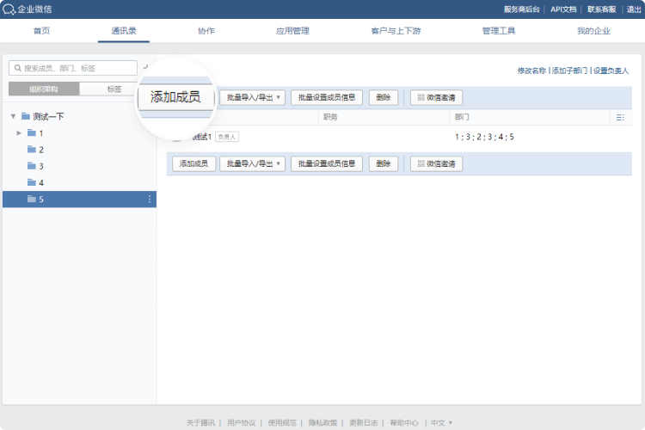
用户新增
通讯录 – 选择部门-添加成员。

Slide 6
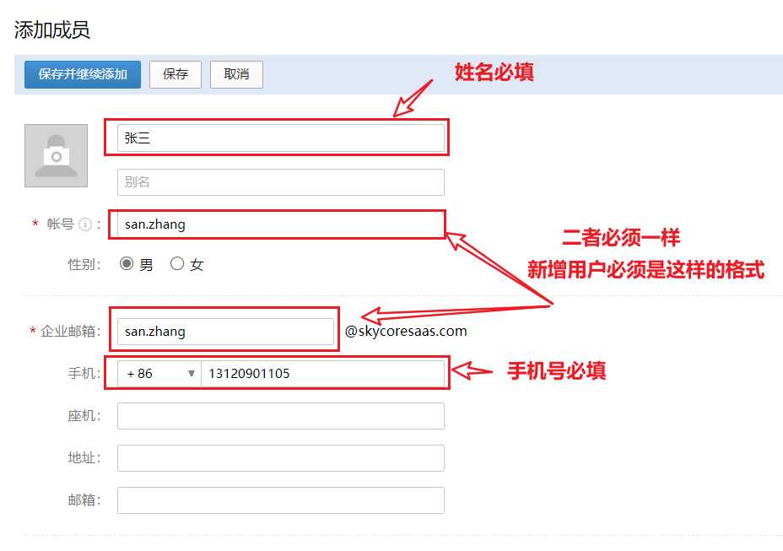
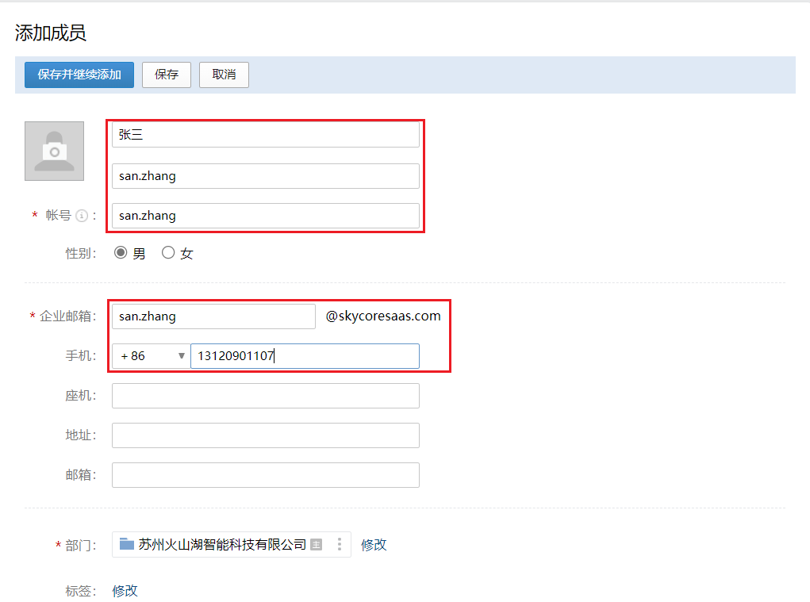
用户新增
填写姓名，别名，账号，手机号，部门选择
注意：姓名，别名，账号要和企业邮箱保持一致，统一为名（或英文名）,姓全拼，手机号必填。以下格式是集团领导规定的格式。

Slide 7
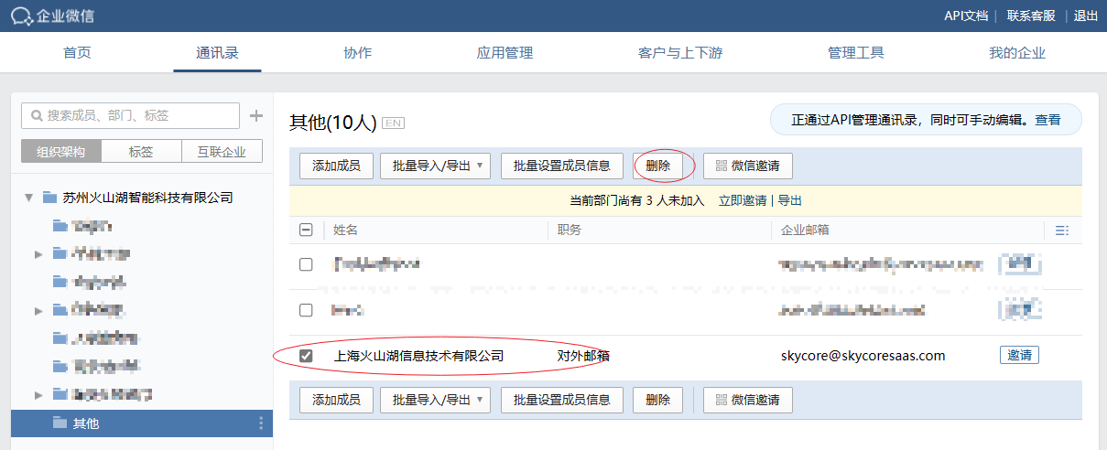
用户删除
管理员登陆后台 – 通讯录 –选择成员-删除
注意：删除需谨慎。

Slide 8
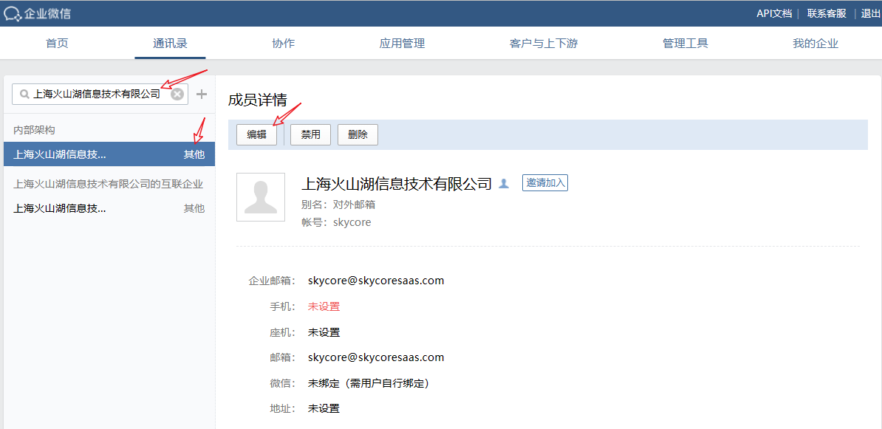
用户查询编辑
通讯录 – 左侧搜索-修改信息。
只可以修改手机号、姓名、性别、部门等信息

Slide 9
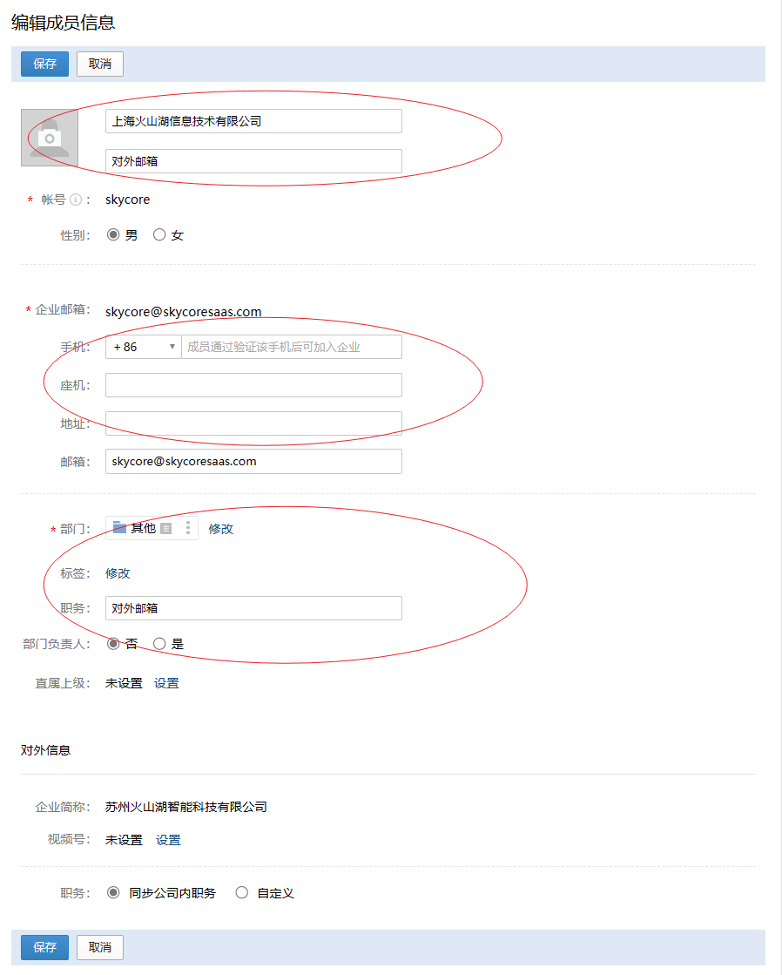
用户查询编辑
通讯录 – 左侧搜索-点击成员（或选择）-修改信息。
只可以修改手机号、姓名、性别、部门等信息

Slide 10
02
用户禁用
章节
PART
禁用企微登陆
禁用邮箱

Slide 11
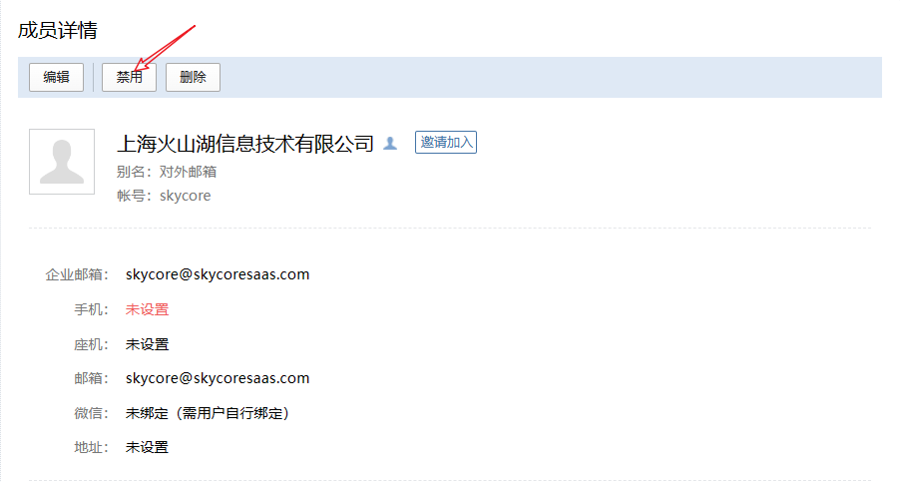
禁用企微登陆
通讯录 – 左侧搜索-点击成员（或选择）-禁用。
这里的禁用只禁用用户无法登陆当前企业下的企业微信

Slide 12
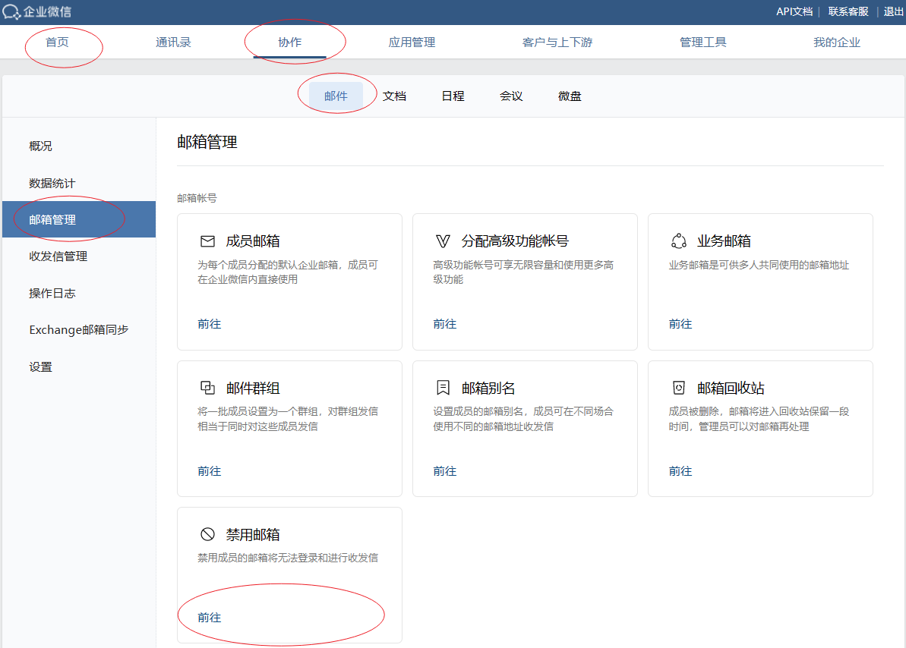
禁用邮箱使用
企业微信后台-首页/协作 – 邮件-邮箱管理-禁用邮箱-点击成员（或选择）-禁用。
这里的禁用只禁用用户无法登陆当前企业下的企业微信
注意：禁用的邮箱将无法登录和进行收发信。

Slide 13
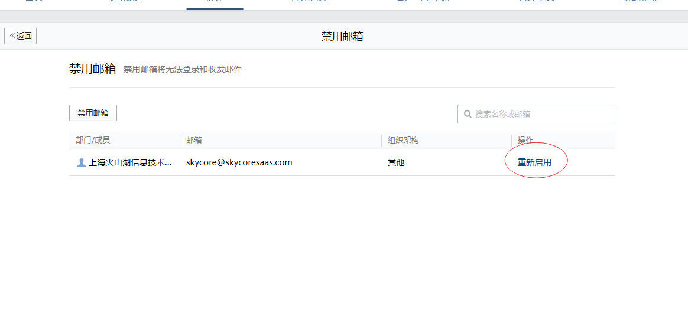
禁用邮箱使用
企业微信后台-首页/协作 – 邮件-邮箱管理-禁用邮箱-点击成员（或选择）-禁用。
这里的禁用只禁用用户无法登陆当前企业下的企业微信
注意：禁用的邮箱将无法登录和进行收发信。可重新启用

Slide 14
03
邮件备份
章节
PART
已删除邮箱备份
规则备份

Slide 15
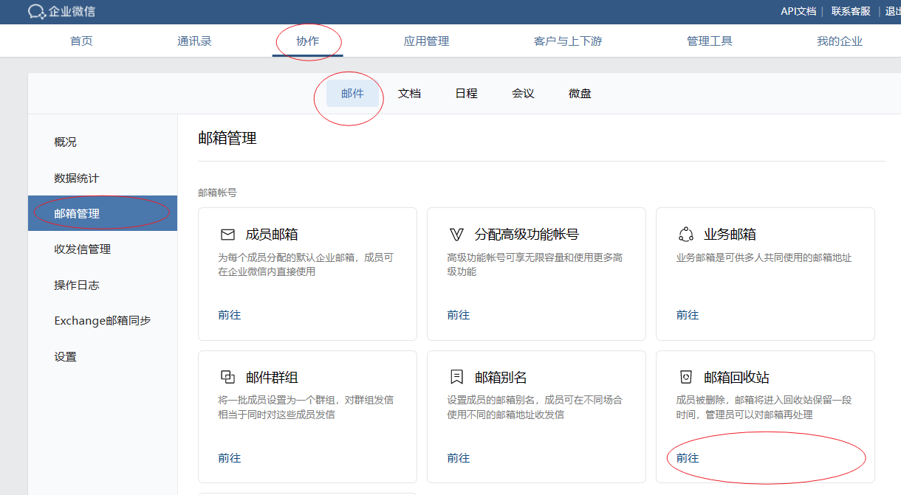
已删除邮箱备份
企业微信后台-首页/协作 – 邮件-邮箱管理-邮箱回收站-备份邮件给其他邮箱。
注意：删除成员后，邮箱可保留30天；解绑成员邮箱或回收业务邮箱后，邮箱账号可保留60天

Slide 16
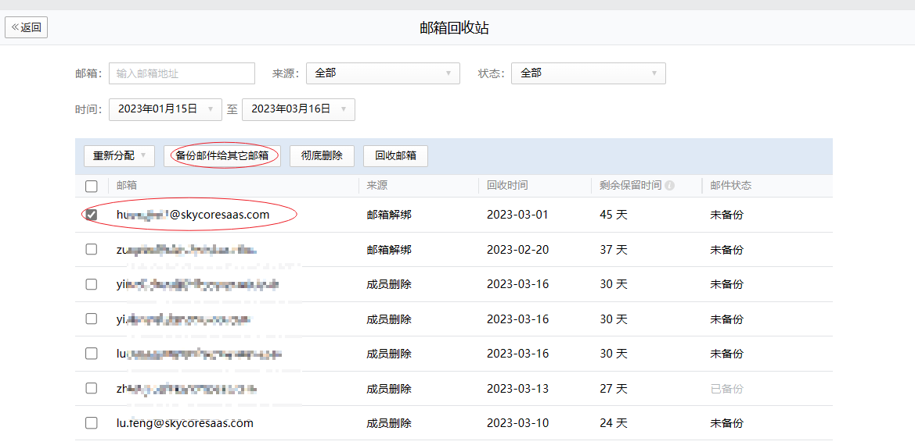
已删除邮箱备份
企业微信后台-首页/协作 – 邮件-邮箱管理-邮箱回收站-备份邮件给其他邮箱。
注意：删除成员后，邮箱可保留30天；解绑成员邮箱或回收业务邮箱后，邮箱账号可保留60天

Slide 17
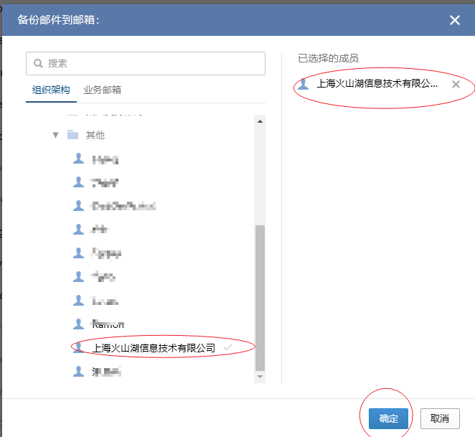
已删除邮箱备份
企业微信后台-首页/协作 – 邮件-邮箱管理-邮箱回收站-备份邮件给其他邮箱。
注意：删除成员后，邮箱可保留30天；解绑成员邮箱或回收业务邮箱后，邮箱账号可保留60天

Slide 18
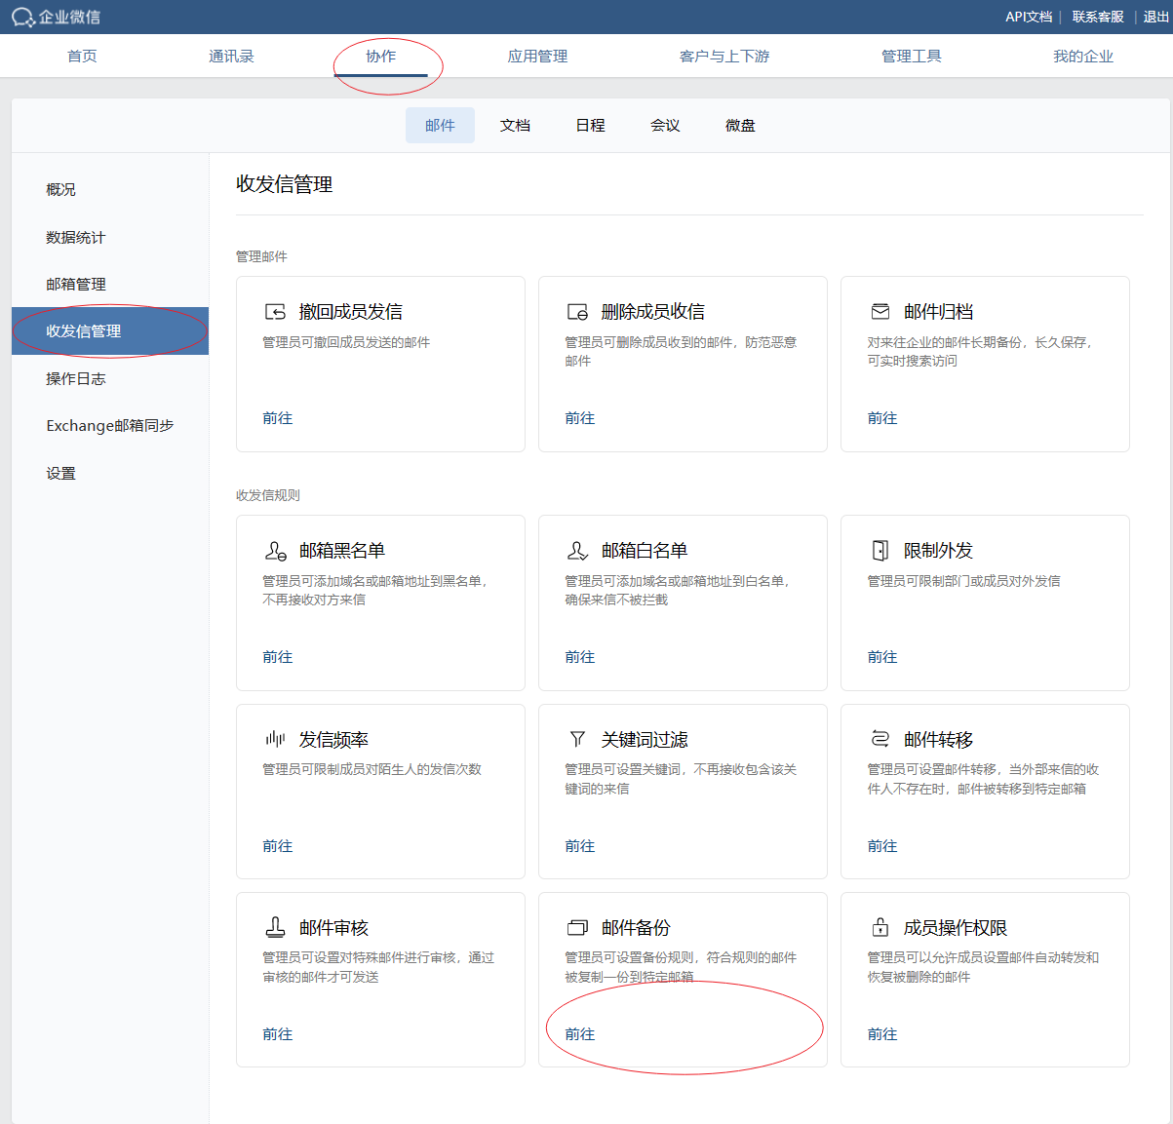
规则备份
企业微信后台-首页/协作 – 邮件-收发信管理-邮件备份。
可以任意指定一个成员邮箱作为备份邮箱并设置相关备份规则。 设置成功后，自设置生效后的邮件开始备份，一旦有符合备份规则的邮件则会立即备份至你的接收邮箱内。 提示： 是从设置生效后以及之后的邮件才会备份，设置时间点之前的邮件不会进行备份； 如果来信过多，可能导致备份邮箱满。建议及时使用客户端工具将邮件收取到本地。 注：该功能为VIP功能，仅对收费版本开放。

Slide 19
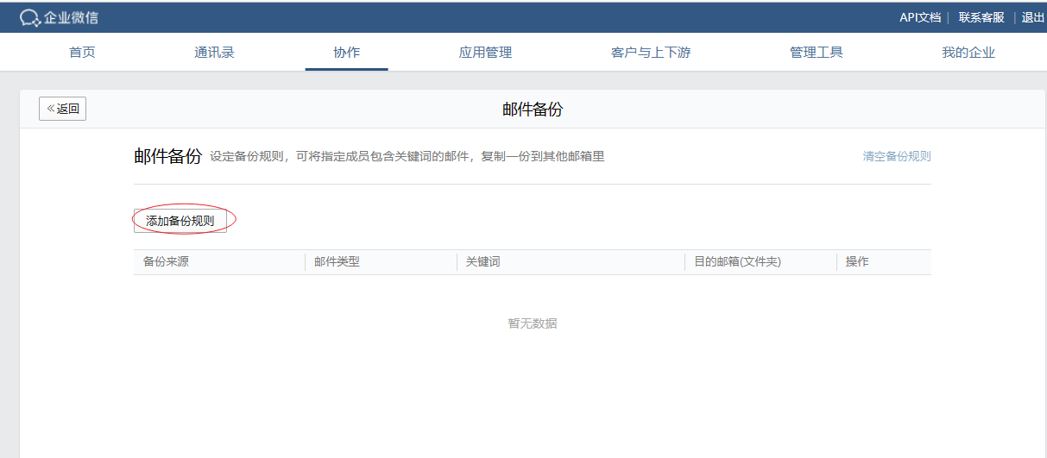
添加备份规则
企业微信后台-首页/协作 – 邮件-收发信管理-邮件备份。

Slide 20
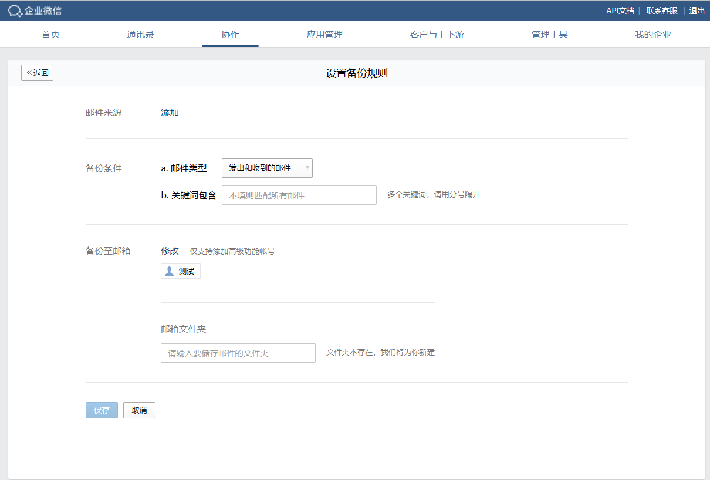
设置备份条件
企业微信后台-首页/协作 – 邮件-收发信管理-邮件备份。
1、选择备份来源：选择需要备份邮件的成员邮箱
2、邮件类型：发出和收到的邮件、发出的邮件、收到的邮件
3、设置关键词：通过关键词匹配邮件备份
4、设置目的邮箱：备份的邮件存放在目的邮箱对应的文件夹

Slide 21
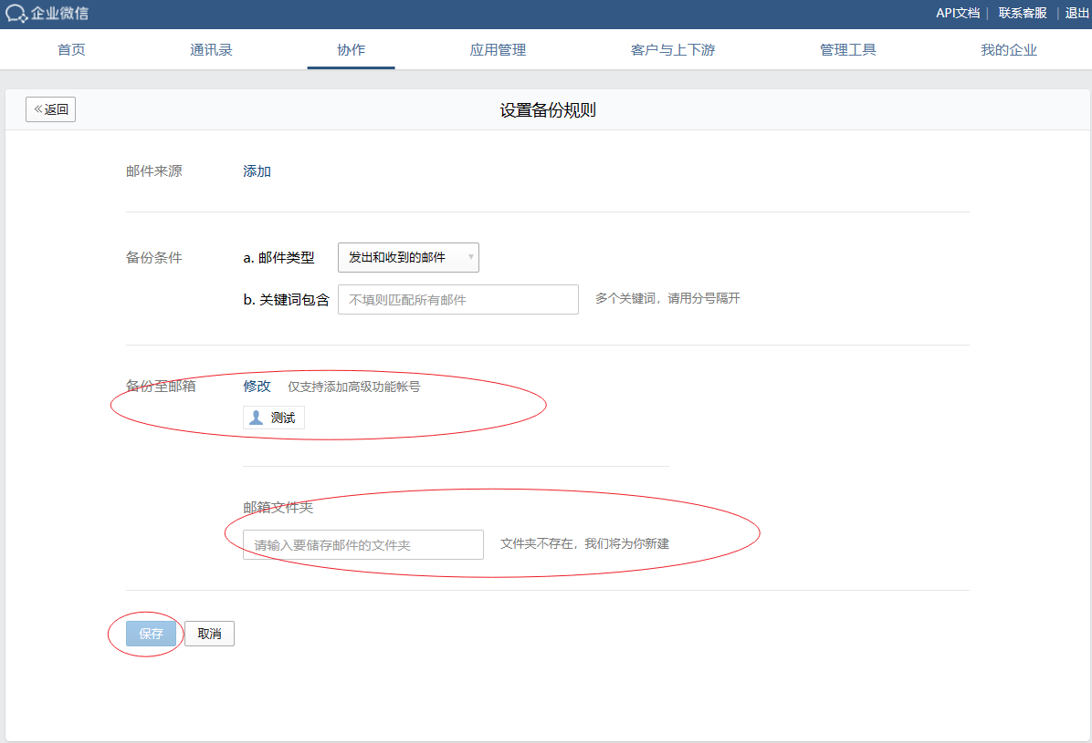
设置目的邮箱
企业微信后台-首页/协作 – 邮件-收发信管理-邮件备份。
备份的邮件存放在目的邮箱对应的文件夹。

Slide 22
04
邮件归档
章节
PART
归档概述
添加审计员
进入归档库,查阅归档邮件
查看归档行为日志

Slide 23
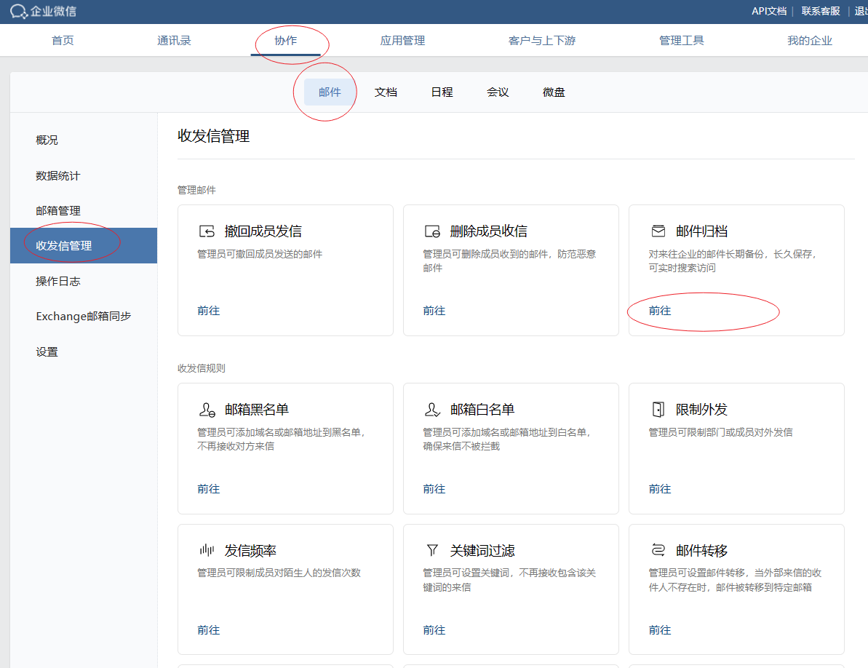
归档概述
企业微信后台-首页/协作 – 邮件-收发信管理-邮件归档。
开通后，可对往来VIP帐号的邮件实现长期备份、长期保存。设置归档管理员和审计员可对归档邮件进行实时搜索和访问，对误删除邮件进行重新投递，属于专业版特权功能。 出于信息安全角度考虑，首次使用邮件归档系统需由企业主动提出申请开通。 邮件归档系统需单独设立归档管理员（更换归档管理员对归档记录无影响）和审计员，通过微信扫码进入归档库；启用归档后，新收发的邮件将自动进入归档。 注意：只对VIP帐号发出和收到邮件进行归档，专业版的普通帐号发出和收到邮件不进行归档。

Slide 24
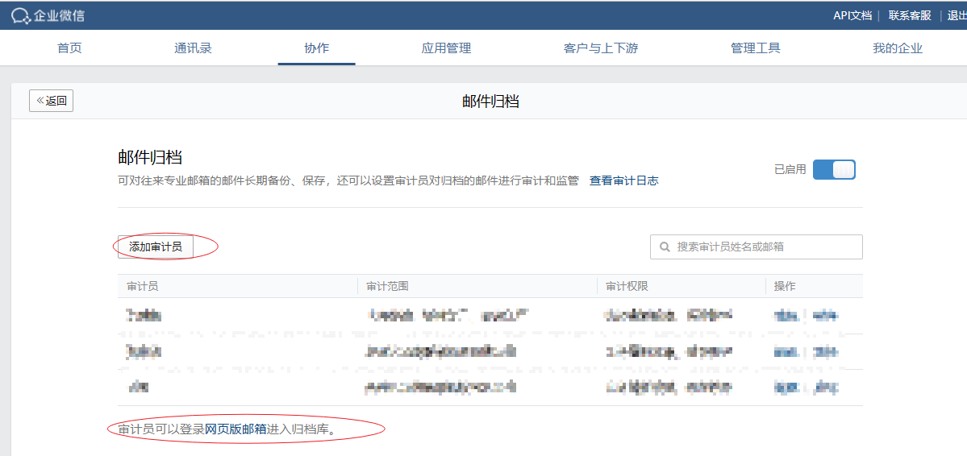
添加审计员
企业微信后台-首页/协作 – 邮件-收发信管理-邮件归档-添加审计员

Slide 25
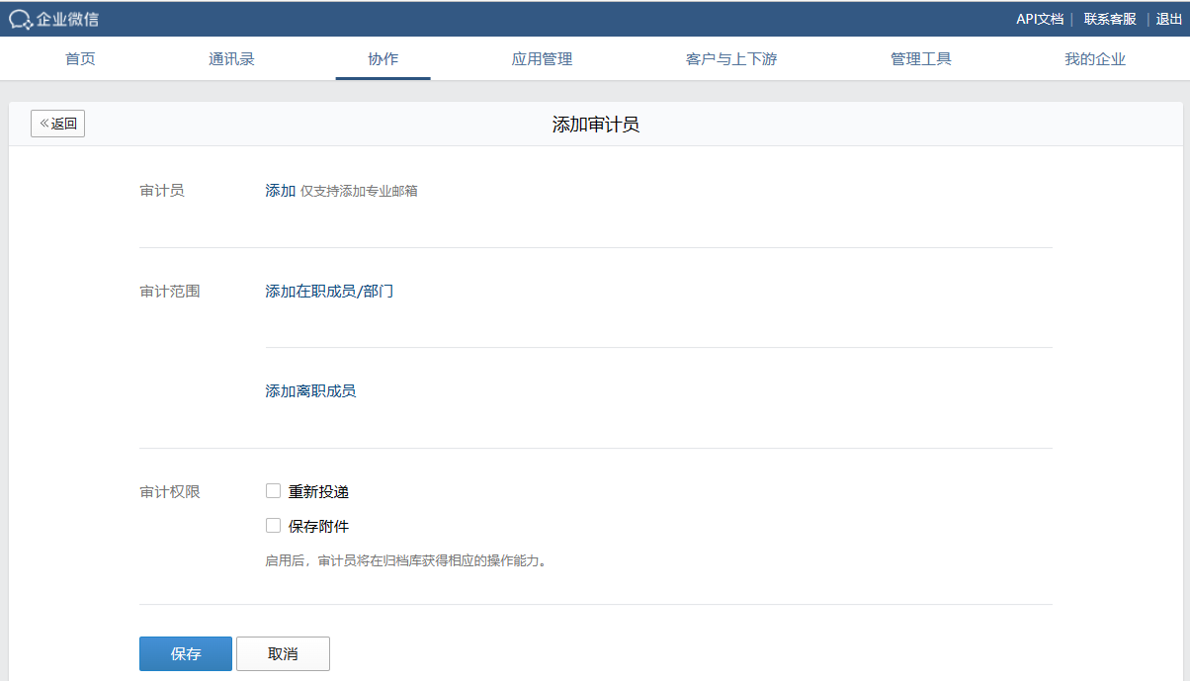
添加审计员
企业微信后台-首页/协作 – 邮件-收发信管理-邮件归档-添加审计员。
支持添加多个审计员（创建人和VIP成员可成为审计员），设置审计范围和审计权限（包括重新投递和保存附件权限）。

Slide 26
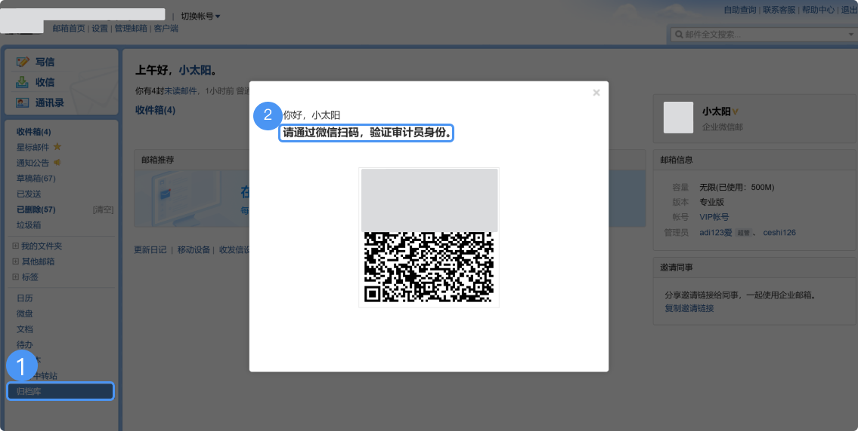
进入归档库,查阅归档邮件
审计员进入邮箱首页左侧，使用微信扫码进入归档库。

Slide 27
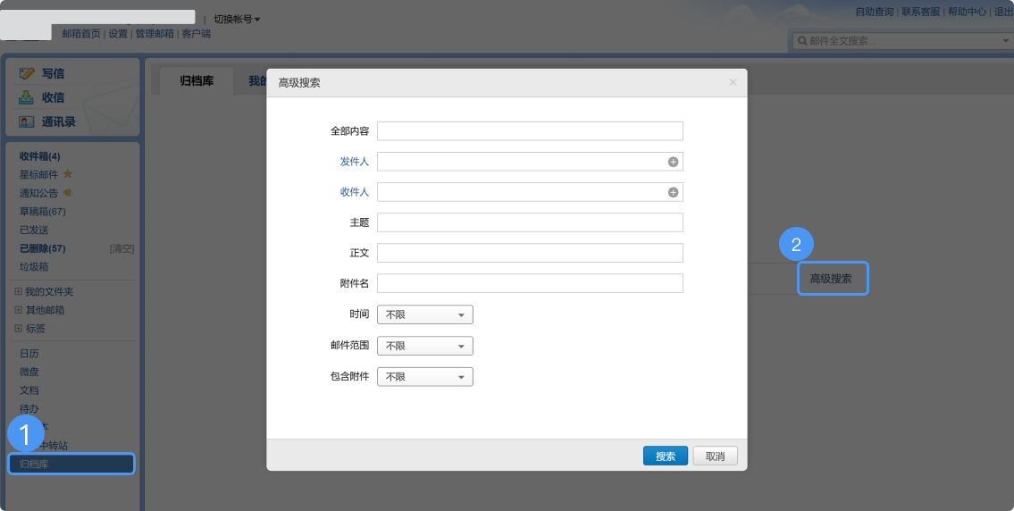
进入归档库,查阅归档邮件
登录邮件归档系统后，对归档邮件进行实时或高级搜索和访问（功能未开启及关闭期间的邮件不进行归档）。

Slide 28
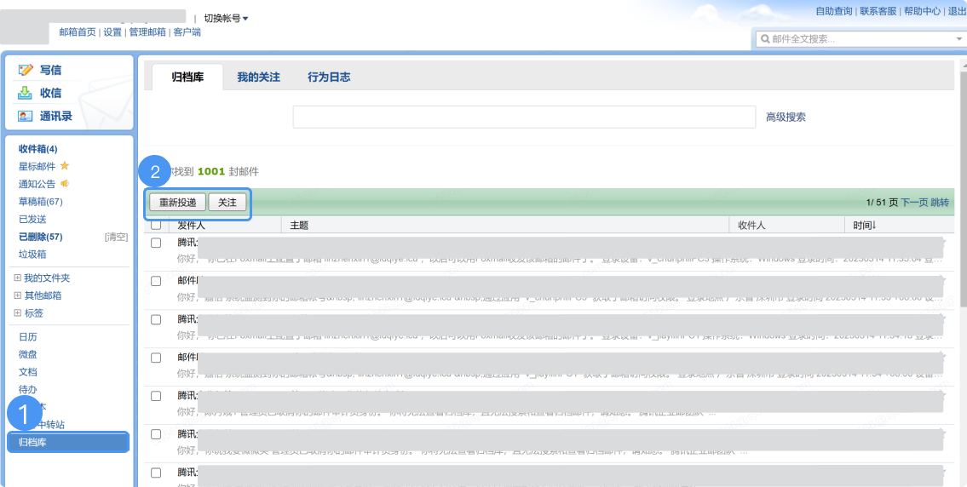
进入归档库,查阅归档邮件
1.重新投递邮件。对误删除邮件进行恢复，可把所选邮件重新发送指定域内成员。
2.将重要邮件进行关注，方便快速查看。

Slide 29
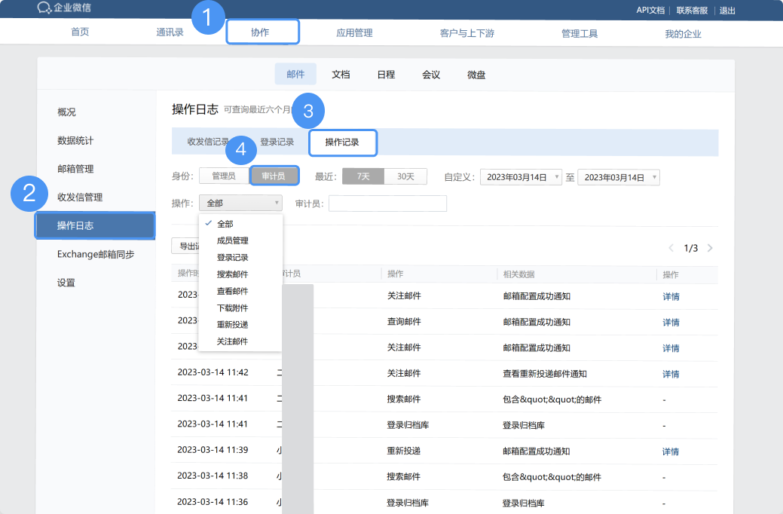
归档行为日志
企业微信后台-首页/协作 – 邮件-操作日志-操作记录-审计员

Slide 30
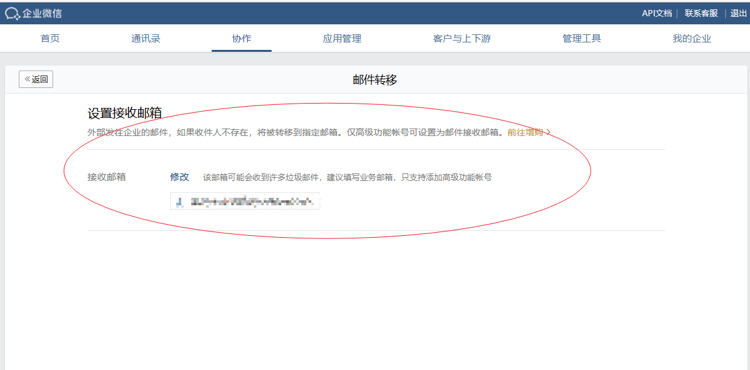
邮件转移（确认）
企业微信后台-首页/协作 – 邮件-收发信息管理-邮件转移
建议设置业务邮箱（3/6(共计)）
应聘简历
hr@skycoresaas.com
苏州简历
suzhoujianli@skycoresaas.com

Slide 31
总结
1.邮箱开通 用户新增、修改、删除、查询
2.邮箱用户离职 邮件备份
3.邮箱用户离职 邮件归档
4.用户邮箱定期清理
1)对于普通账户需要员工自己定期处理，避免容量达上限1G
2)对于备份，需要用户登陆企微邮箱处导出到本地
5.除苏州研发中心外使用邮箱的员工企微除部门管理员外都应该是禁止登陆苏州企微，但是会有一个问题，这样对于经常使用邮箱得人来说很不友好，如下：
1）禁用企微登陆，就不能使用企微客户端来对邮件做处理
6.邮件转移问题确认

Slide 32

部门
部门
苏州IT研发部
1
联系信息
13120901107
Justin.wang@skycoresaas.com
苏州IT研发
2

Slide 33
企微·邮箱培训
—感谢您的聆听—
汇报人：王晋
时间：X年XX月
时间：2023年03月

